Slide 1

Типы химических реакций
Автор презентации
Анисимова
Юлия Владимировна,
учитель химии
ГОУ № 115
Санкт-Петербург

Slide 2
ТИПЫ ХИМИЧЕСКИХ РЕАКЦИЙ
РЕАКЦИЯ СОЕДИНЕНИЯ
РЕАКЦИЯ РАЗЛОЖЕНИЯ
РЕАКЦИЯ ЗАМЕЩЕНИЯ
РЕАКЦИЯ ОБМЕНА

Slide 3
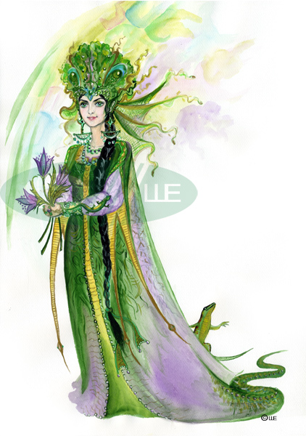
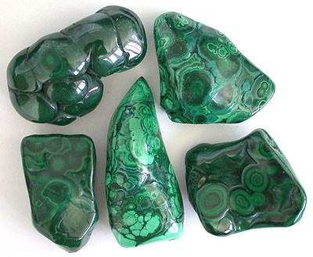
П.П. Бажов
«Малахитовая шкатулка»

Slide 4
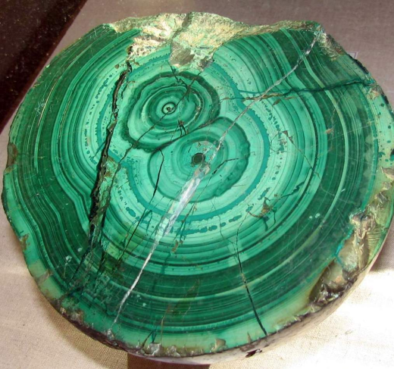
Реакция разложения малахита:
(CuOH)₂CO₃ = 2CuO + H₂O + CO₂
оксид углерода
(IV)
оксид меди
(II)
малахит
вода

Slide 5
Реакции разложения -
– это реакции, в результате которых сложное вещество разлагается на несколько других, более простых веществ.
=
+

Slide 6
Подавляющее большинство реакций разложения эндотермичны и требуют для своего проведения повышенной температуры. Например:
2
HgO – Hg + O₂
CaCO₃ – CaO + CO₂
Cu(OH)₂ – CuO + H₂O
Al(OH)₃ – Al₂O₃ + H₂O
2
2
3

Slide 7
Выберите уравнения реакций разложения:
1) CaO + CO₂ = CaCO₃
2) CO₂ + 2NaOH = Na₂CO₃ + H₂O
3) Fe + S = FeS
4) 2H₂O = 2H₂ + O₂↑
5) CuO + H₂ = Cu + H₂O
6) Zn + 2HCl = ZnCl₂ + H₂↑
7) ZnO + H₂SO₄ = ZnSO₄ + H₂O
8) Cu(OH)₂ = CuO + H₂O

Slide 8
Реакции соединения -
– это реакции, в которых из нескольких простых или сложных веществ образуется одно более сложное вещество.
+
=
Подавляющее большинство реакций соединения экзотермичны.

Slide 9
Fe + S - FeS
Zn + O₂ - ZnO
Fe + O₂ - Fe₂O₃
CaO + H₂O - Ca(OH)₂
2
2
4
3
2

Slide 10
Выберите уравнения реакций соединения:
1) 2HgO = 2Hg + O₂
2) CaCO₃ = CaO + CO₂
3) CuSO₄ + Fe = Cu + FeSO₄
4) CuO + H₂ = Cu + H₂O
5) 2H₂ + O₂ = 2H₂O
6) H₂SO₄ + 2KOH = K₂SO₄ + 2H₂O
7) BaO + SO₂ = BaSO₃

Slide 11
Реакции замещения -
Реакции между простым и сложным веществом, в результате которых атомы простого вещества замещают атомы одного из элементов сложного вещества, называются реакциями замещения.
+
=
+

Slide 12
Zn + HCl – ZnCl₂ + H₂
Fe + CuCl₂ – FeCl₂ + Cu
Cu + HgSO₄ – CuSO₄ + Hg
2

Slide 13
Реакции обмена -
Реакции между двумя сложными веществами, в результате которых они обмениваются своими составными частями называются реакциями обмена.
+
=
+

Slide 14
CuO + HCl – CuCl₂ + H₂O
MgO + H₂SO₄ – MgSO₄ + H₂O
AgNO₃ + HCl – AgCl + HNO₃
2

Slide 15
Реакция соединения | А + В = АВ
Реакция разложения | АВ = А + В
Реакция замещения | А+ВС=АС+В
Реакция обмена | АВ+СД=АД+СВ
+
=
=
+
+
=
+
+
=
+

Slide 16
Домашнее задание:
Оформить на альбомном листе работу, где необходимо привести примеры разных типов реакций и нарисовать рисунки, иллюстрирующие эти типы.
Примеры таких работ приведены на следующих слайдах.

Slide 17
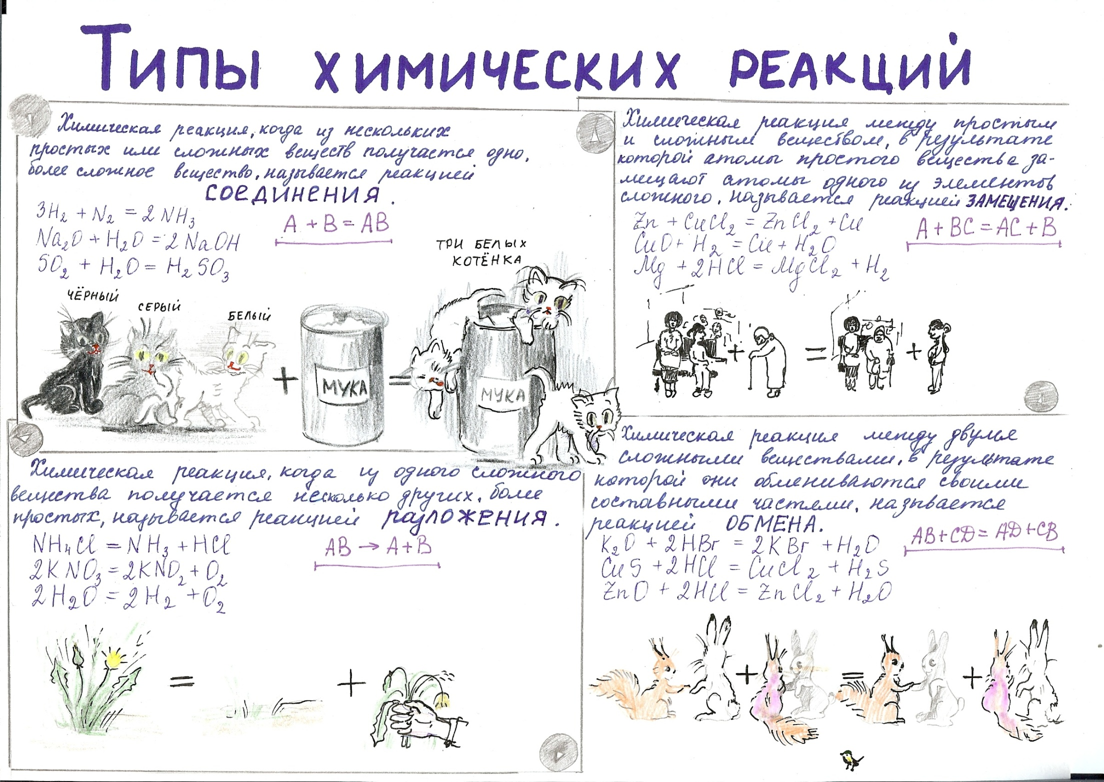

Slide 18
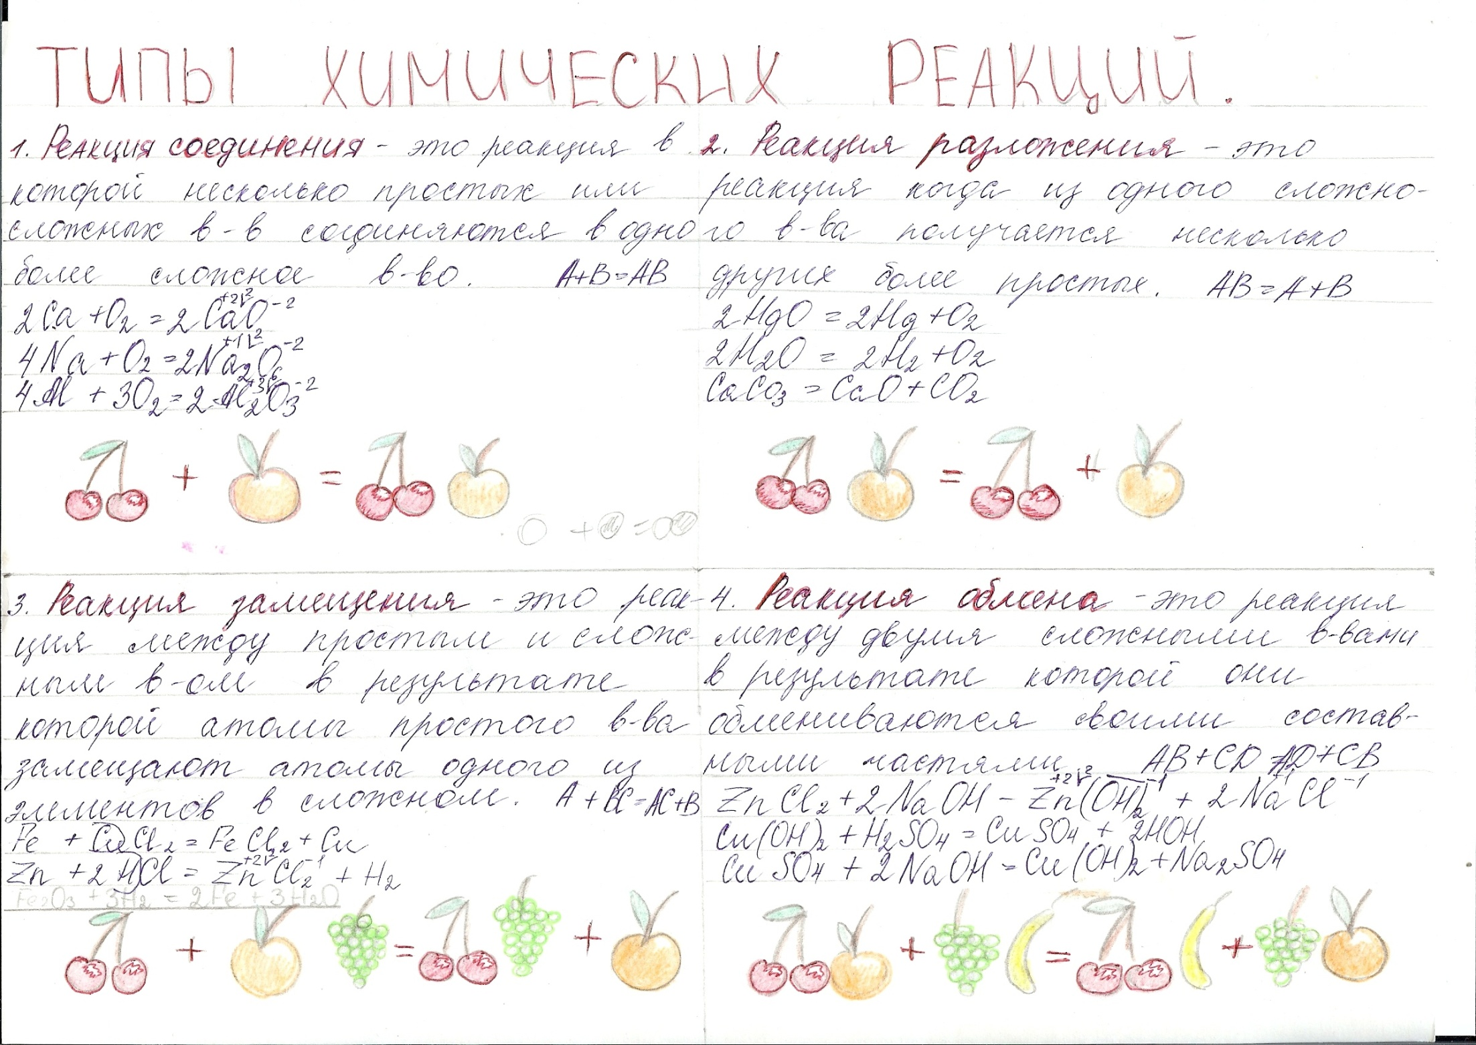

Slide 19
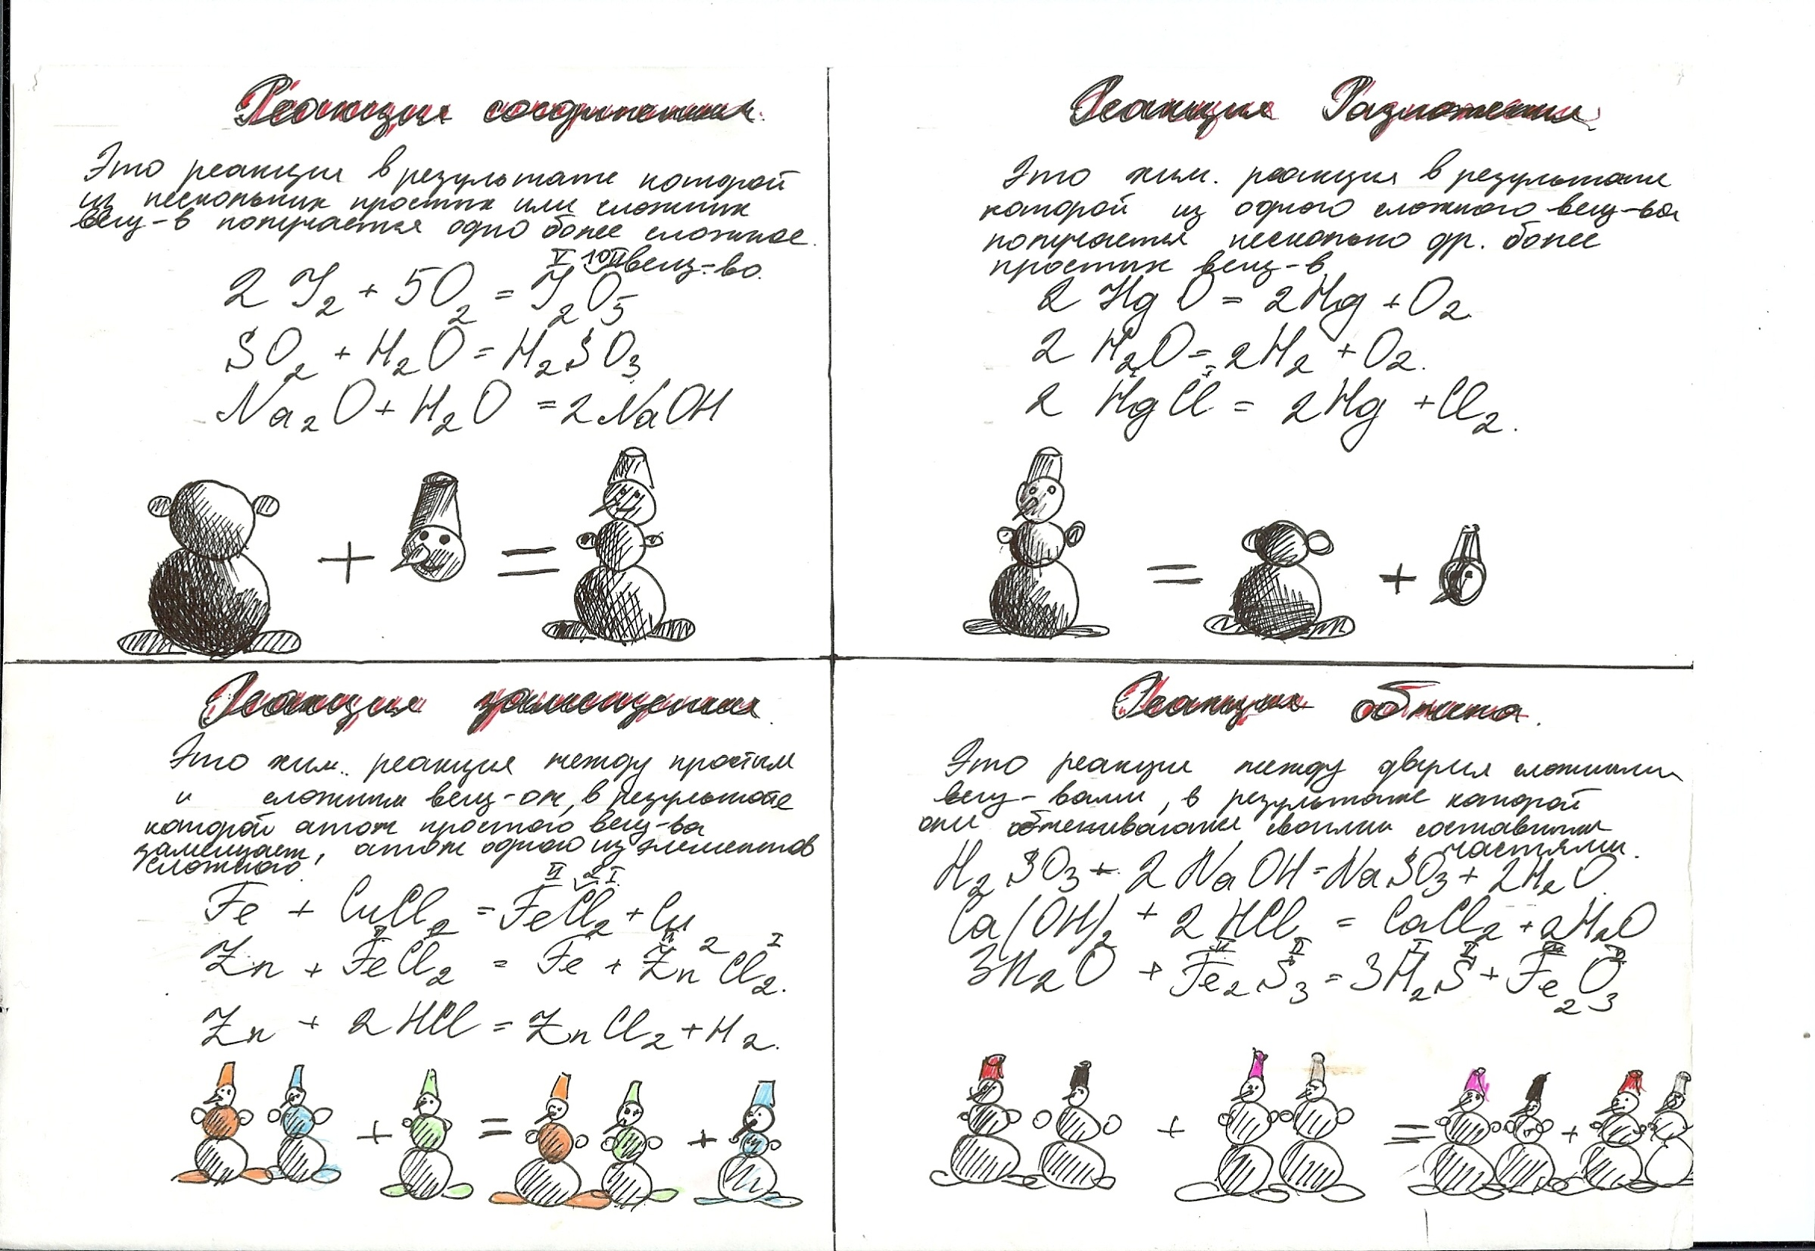

Slide 20
